Slide 1
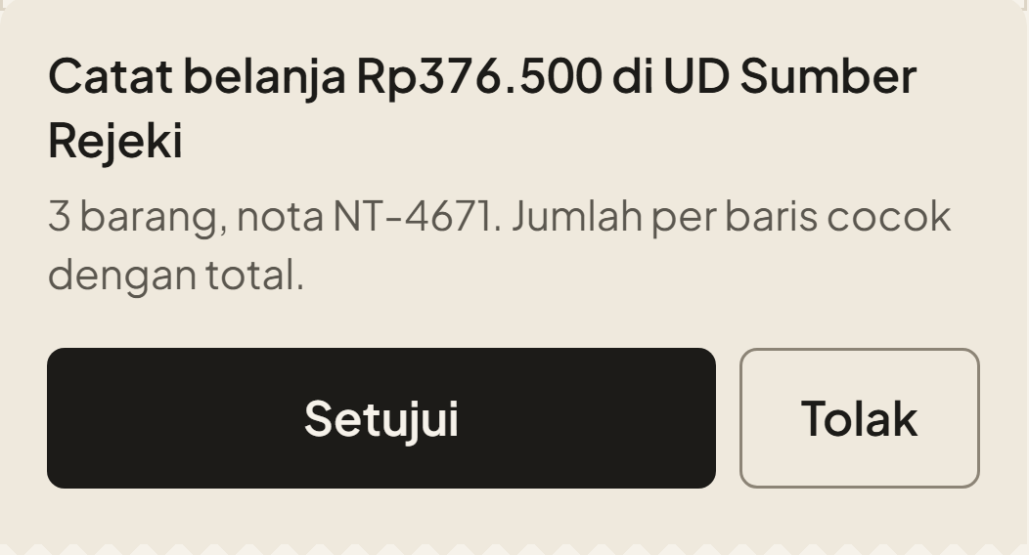
Lempar nota, slip, atau Excel apa saja. Nadi yang merapikan.
Sistem kerja untuk usaha kecil Indonesia: nota, absen, izin, gaji, tagihan, dan pembukuan berubah jadi usulan yang tinggal disetujui.
Notes:
Nadi dibangun dan berjalan di produksi: nadi-swart.vercel.app. Semua layar di deck ini tangkapan layar asli dengan data sintetis.

Slide 2
Usaha 10 orang membayar Rp222.400 sebulan dan tetap mengetik ulang
Nota pemasok, absen, izin sakit di chat, slip gaji, dan tagihan pelanggan tetap dipindahkan dari kertas ke layar oleh pemilik sendiri, karena tiap aplikasi hanya memegang satu bagian.

Slide 3
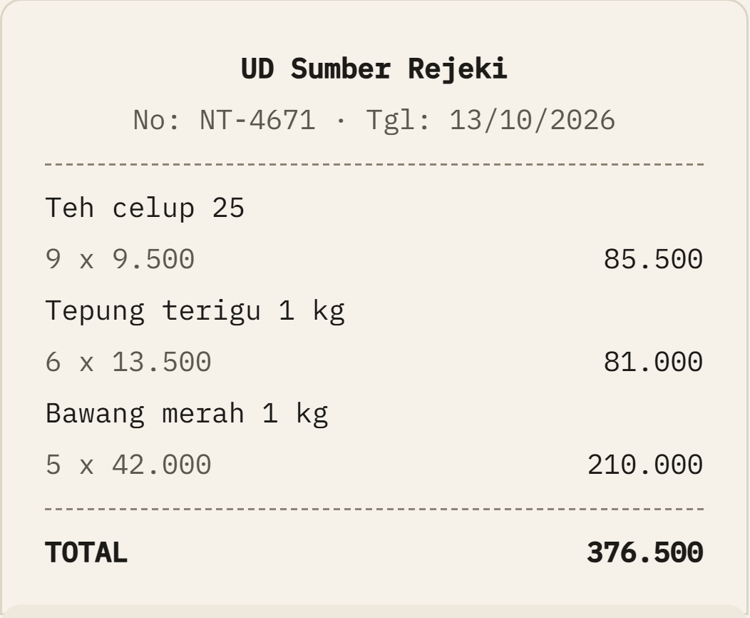
Satu foto nota menjadi usulan jurnal yang tinggal disetujui pemilik
Usulan menyebut bukti dan keyakinannya. Keputusan otomatis selalu punya alasan tertulis dan bisa dibatalkan.

Slide 4
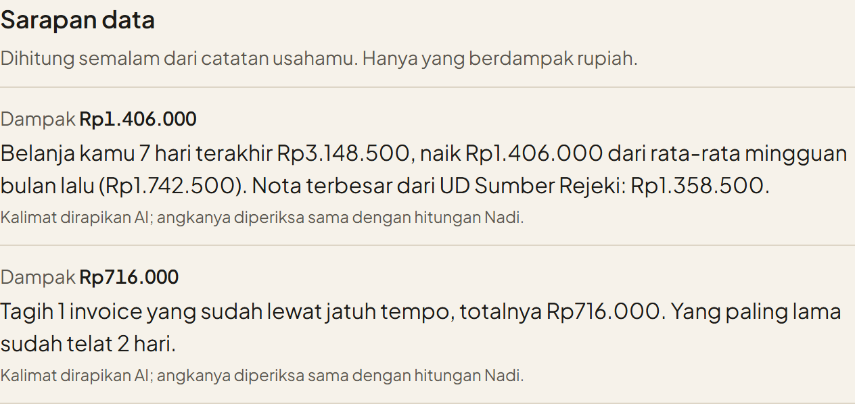
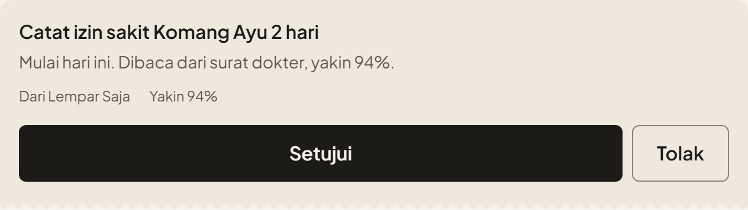
Gaji, absen, tagihan, kamera, dan rekrut sudah berjalan di produksi
Gaji
PPh 21 TER, BPJS, lembur PP 35/2021, slip lewat tautan
Absen dan izin
QR berganti 15 detik, cek wajah di perangkat, izin otopilot
Tagihan
Invoice dengan QRIS milik usaha, pengingat H-3 sampai H+14
Mata dan Peta
Kamera membaca meja dan antrean, peta warung langsung
Sarapan data
Tiap pagi hanya temuan yang berdampak rupiah
Rekrut
Lowongan, penjaga bias, wawancara suara, uji kerja

Slide 5
Biaya AI dan server Rp6.896 per usaha sebulan berkat aturan pasti
Rp6.896
0 token
94,4%
biaya AI dan server per usaha berbayar per bulan (model biaya H-01)
untuk tata letak berkas yang sudah dikenal: aturan baca ditulis sekali lalu dipakai ulang
keadaan meja benar oleh agen kamera lokal 2 MB, tanpa model (korpus uji)
Tangga kecerdasan: aturan pasti dari teks resmi dulu, lalu ekstraktor terkompilasi, baru model kecil, dan model besar hanya bila keyakinan rendah. Model tidak pernah menyetujui uang atau menghapus data.

Slide 6
Paket Usaha Rp149.000 lebih murah dari gabungan gaji dan buku pesaing
Paket | Harga dasar/bln | Orang termasuk | Isi utama
Gratis | Rp0 | 5 | Lempar 100 berkas, Feed, absen QR, izin, invoice + QRIS
Usaha | Rp149.000 | 15 (+Rp5.000/orang) | gaji + PPh 21 + BPJS, izin otopilot, jadwal, Sarapan data, Ruang Akuntan
Tumbuh | Rp349.000 | 50 (+Rp5.000/orang) | banyak cabang, Mata + Peta, rekrut, MCP, Kompas Pajak
Perusahaan | mulai Rp1.500.000 | 150 (+Rp4.000/orang) | SSO, audit, dukungan prioritas, kontrak tahunan
Usaha Rp149.000 berada di bawah gabungan gaji + akuntansi untuk 10 orang (Rp222.400). Selama masa uji semua paket gratis dan belum ada tagihan.

Slide 7
Biaya akuisisi kembali 3 sampai 26 kali pada asumsi sekarang
 | Hemat | Wajar | Agresif
Margin kotor | 48,9% | 71,9% | 79,6%
CAC (asumsi) | Rp150.000 | Rp350.000 | Rp750.000
Churn bulanan (asumsi) | 3% | 5% | 8%
Masa balik CAC | 1,3 bln | 2,1 bln | 4,0 bln
ARPU berbayar Rp236.018. CAC dan churn masih asumsi karena belum ada pelanggan berbayar; angka ini yang paling dulu harus diganti data nyata.

Slide 8
Rp2,1 juta cukup untuk 100 usaha pertama; 10.000 usaha butuh Rp2,4 miliar
 | Hemat (100 usaha) | Wajar (1.000) | Agresif (10.000)
Bulan sampai target | 18 | 24 | 30
Biaya tetap per bulan | Rp866.660 | Rp27.055.540 | Rp160.483.260
Bulan pertama arus kas positif | 3 | 7 | 10
Modal maksimum terpakai | Rp1.422.693 | Rp111.780.133 | Rp1.595.504.640
Modal dihimpun (x1,5) | Rp2.134.040 | Rp167.670.199 | Rp2.393.256.960
Simulasi 36 bulan, docs/bisnis/model.xlsx. Biaya tetap dari halaman harga resmi Supabase dan Vercel (3 Nov 2026); biaya tim adalah asumsi.

Slide 9
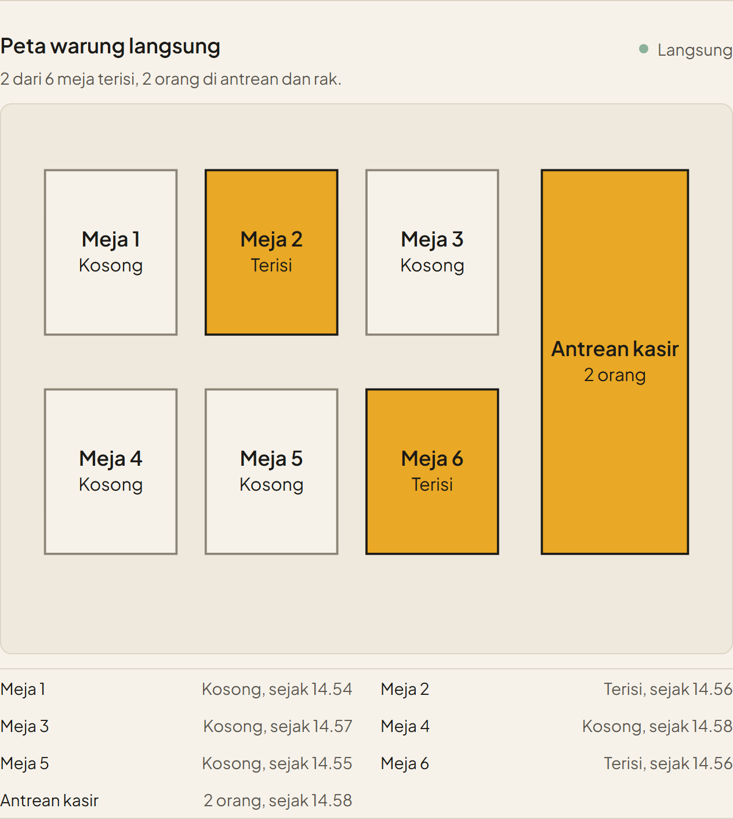
Uji internal sudah terukur; data pengguna berbayar belum ada
100%
91,7%
98,8%
tata letak nota uji terbaca tanpa model (5 dari 5)
mutasi bank cocok otomatis ke invoice, 0 salah lunas (korpus)
meja terbaca dari 2 contoh per kelas (eksperimen V-JEPA 2, korpus sintetis)
Belum ada pengguna berbayar, data retensi, atau konversi Gratis ke berbayar. 100 usaha pertama di jalur Hemat akan menghasilkan angka itu.

Slide 10
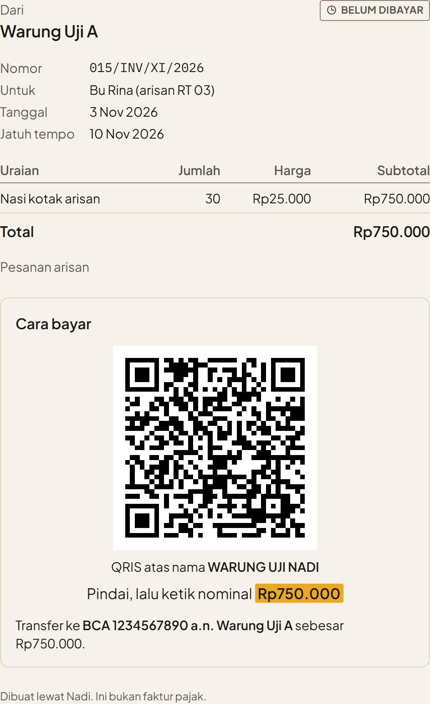
Langkah berikutnya mengukur 100 usaha nyata sebelum mencari dana
1
Jalur Hemat
100 usaha lewat paket Gratis, mitra akuntan, dan lomba; modal sekitar Rp1,4 jt sebelum impas
2
Ukur
churn, konversi, dan CAC nyata menggantikan asumsi model
3
Pra-seed
bila retensi terbukti: Rp1,6-2,4 M untuk jalur Agresif (10.000 usaha dalam 30 bulan)

Slide 11
Coba usaha contohnya. Tanpa daftar.
nadi-swart.vercel.app/demo

